Slide 1


2021微众银行金融科技高校技术大赛
白泽问卷

Slide 2
目录
01 作品简介
04 商业价值
02 功能介绍
05 产品规划
03 技术方案

Slide 3
Part1. 作品简介

Slide 4

FinTechathon
1. 作品背景
机构间的联合建模缺少更精准的用户画像
机构间的分布式变成广大C端用户间的分布式
传统联邦学习范式复杂

Slide 5


FinTechathon
2. 作品定位
白泽问卷
基于FATE平台
面向C端
集数据收集、模型训练与聚合、数据定价于一体
多平台一体化AI服务
数据拥有者（广大C端用户）
数据需求方（企业、机构、高校）
小程序端
Web端

Slide 6
FinTechathon
3. 功能总览
数据需求方
创建任务
发布问卷
模型聚合
模型发布
模型优化
填写问卷
生成子模型
领取奖励
模型体验
数据拥有者

Slide 7
Part2. 功能介绍

Slide 8

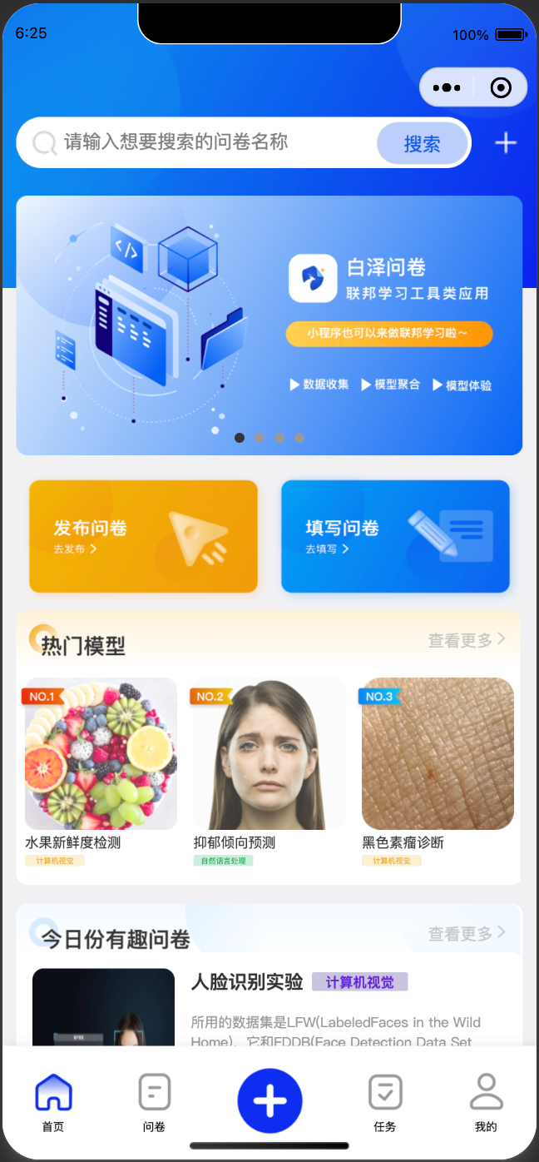
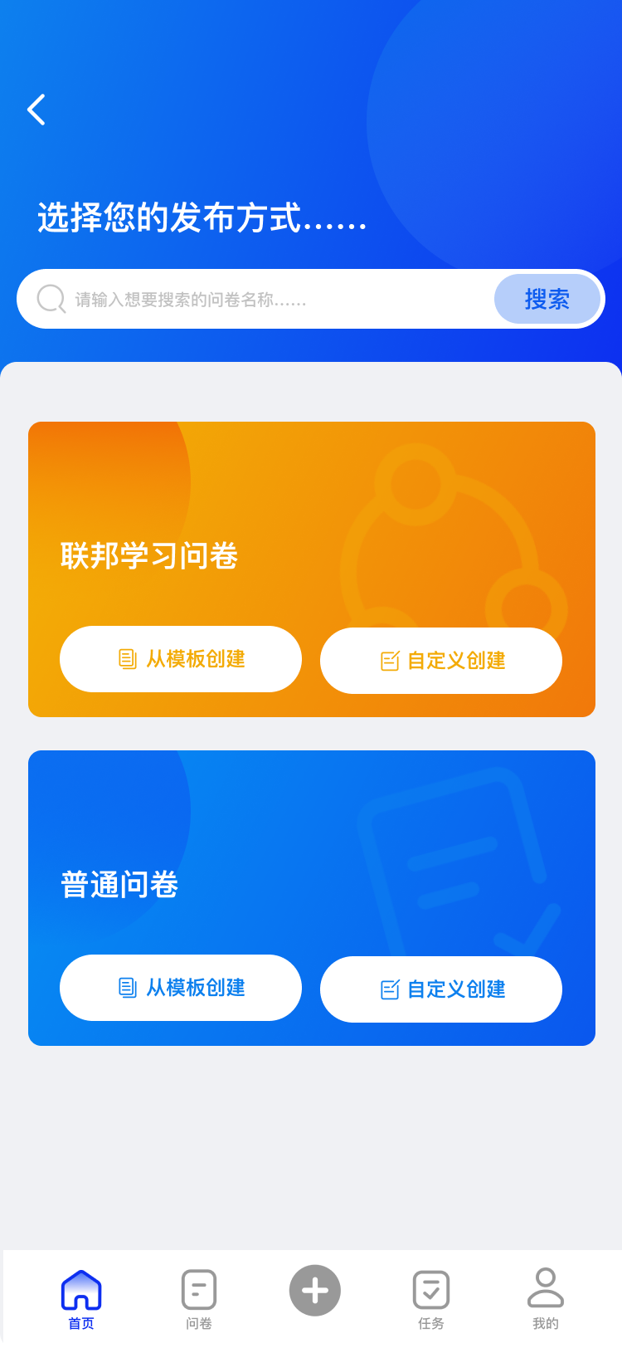
FinTechathon
首页

Slide 9
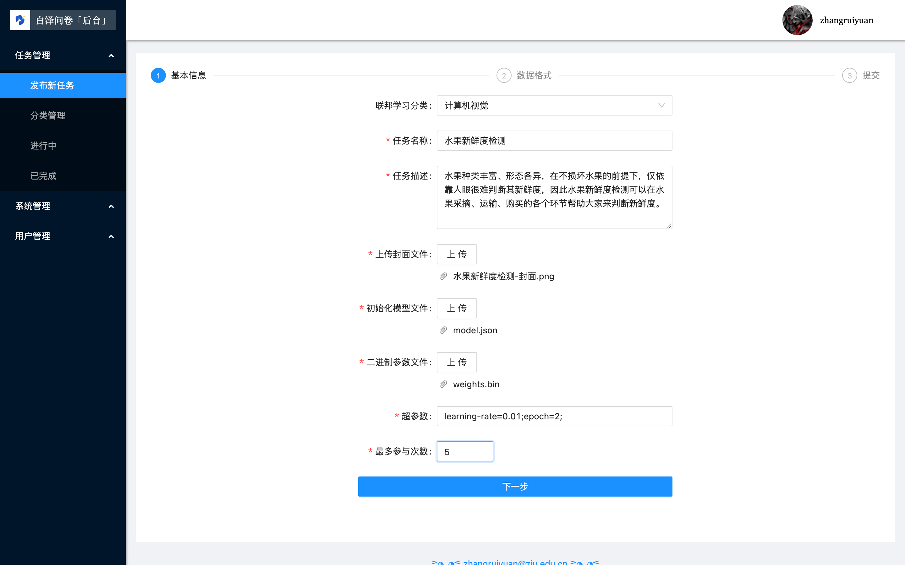
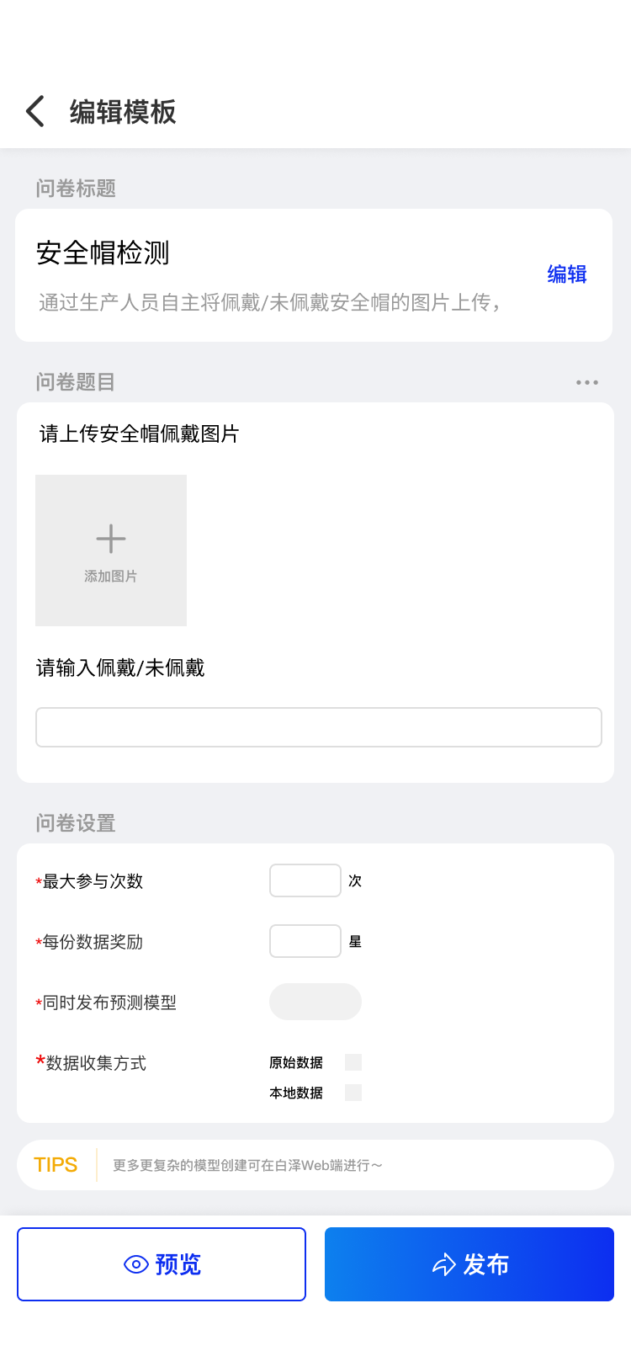
FinTechathon
多平台创建联邦学习任务

Slide 10
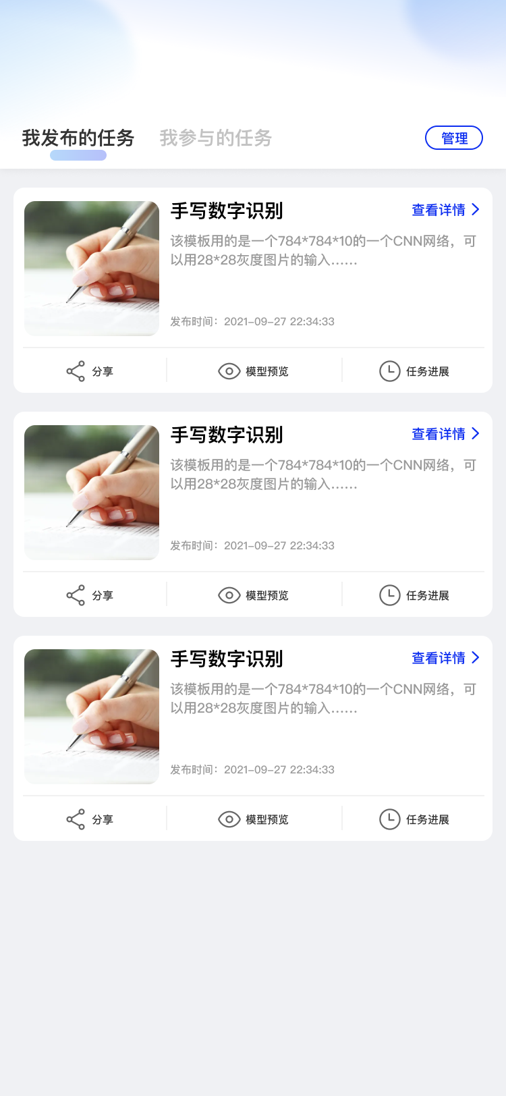
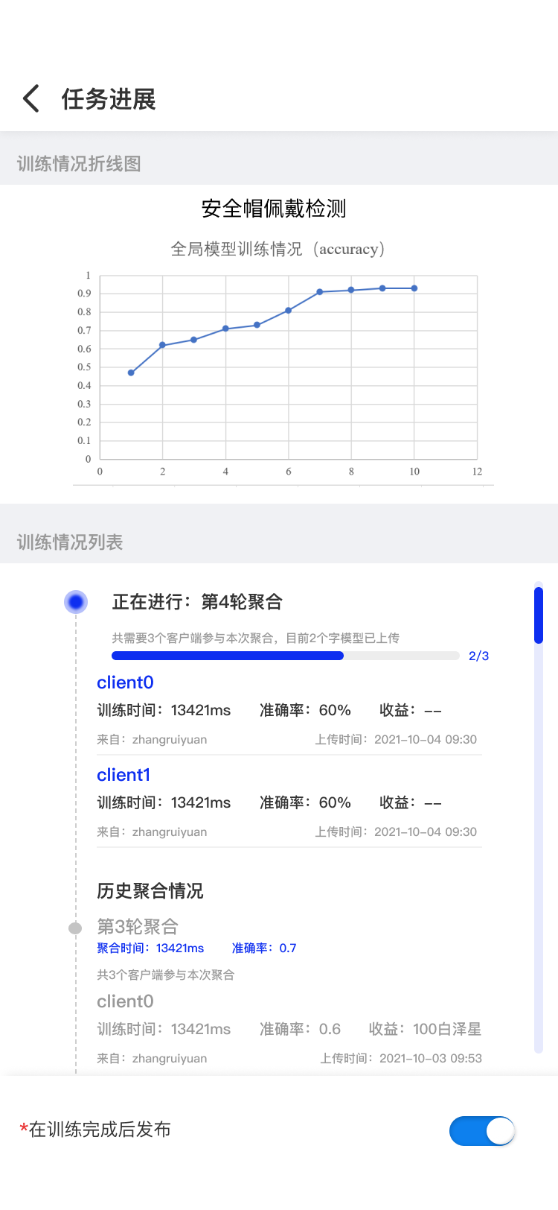
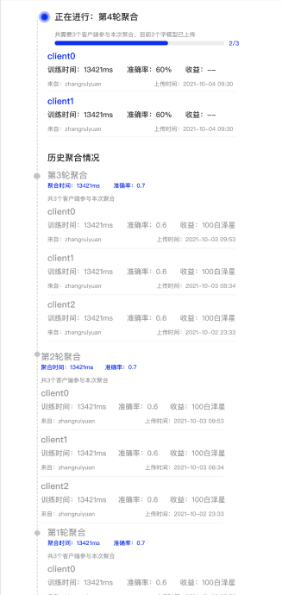
FinTechathon
任务进展

Slide 11
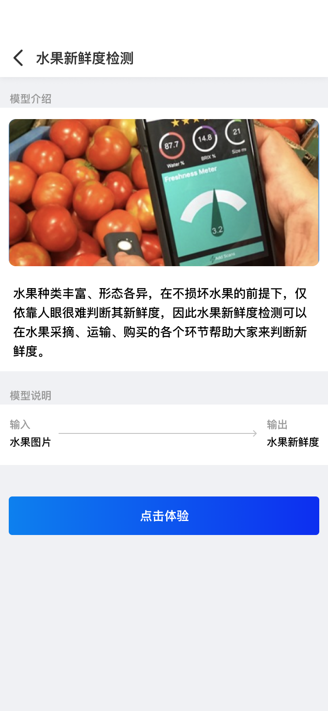
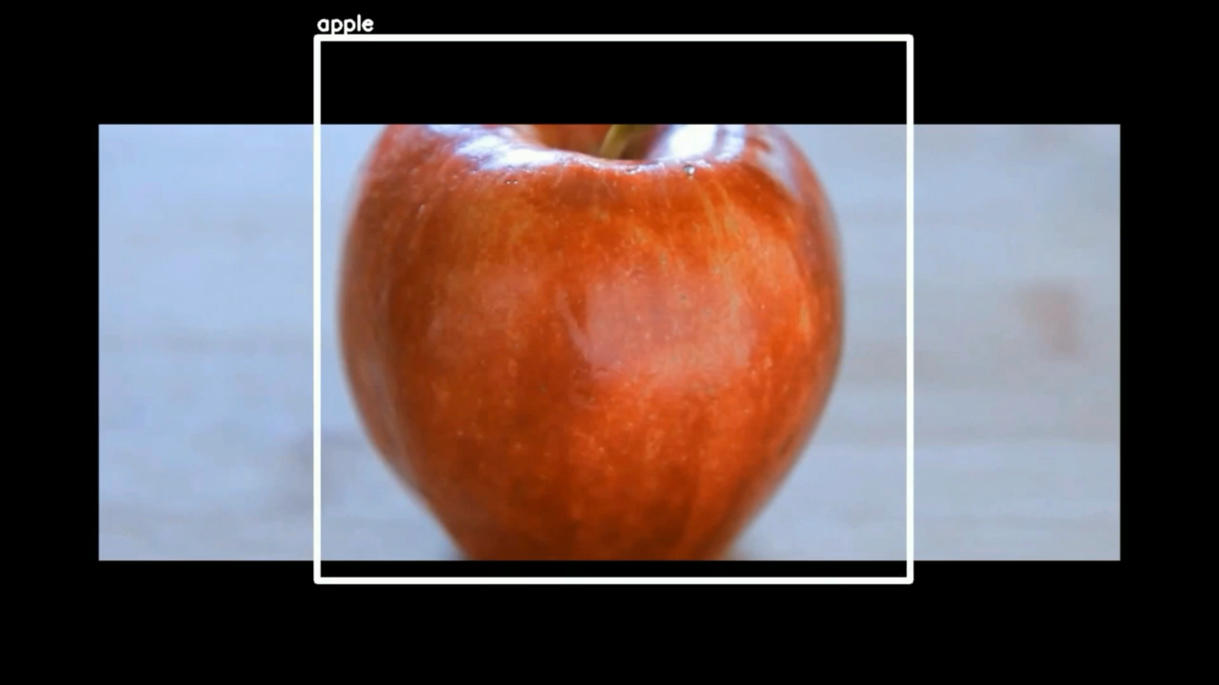
FinTechathon
模型体验

Slide 12
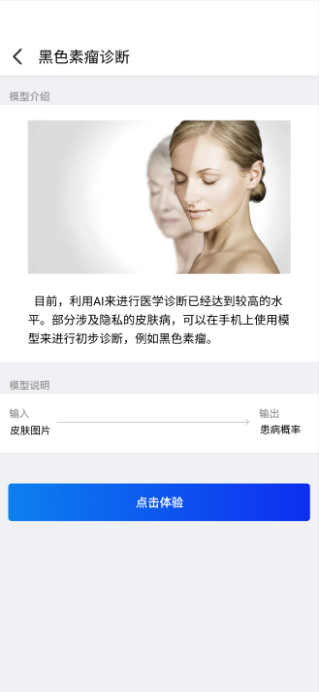
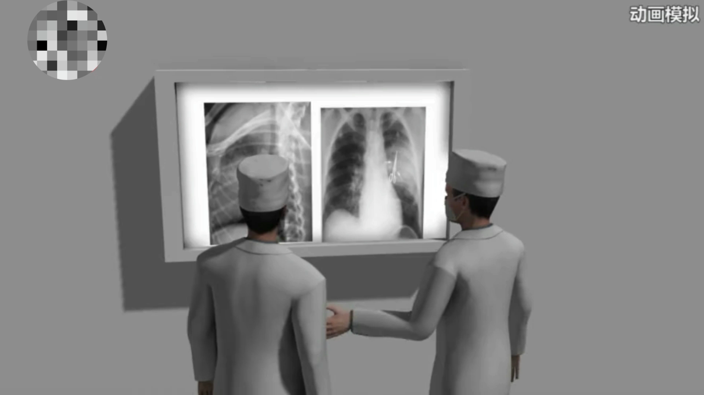
FinTechathon
模型体验

Slide 13
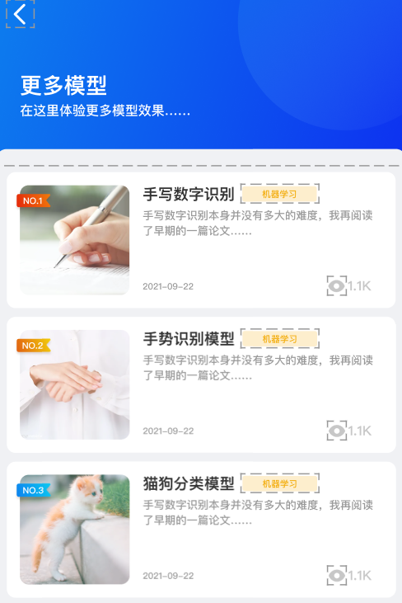
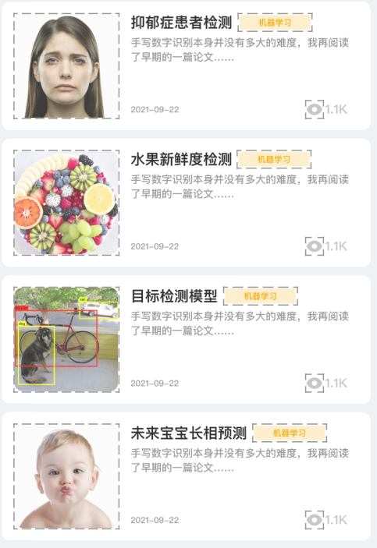

FinTechathon
Baize is all you need

Slide 14
Part3. 技术方案

Slide 15
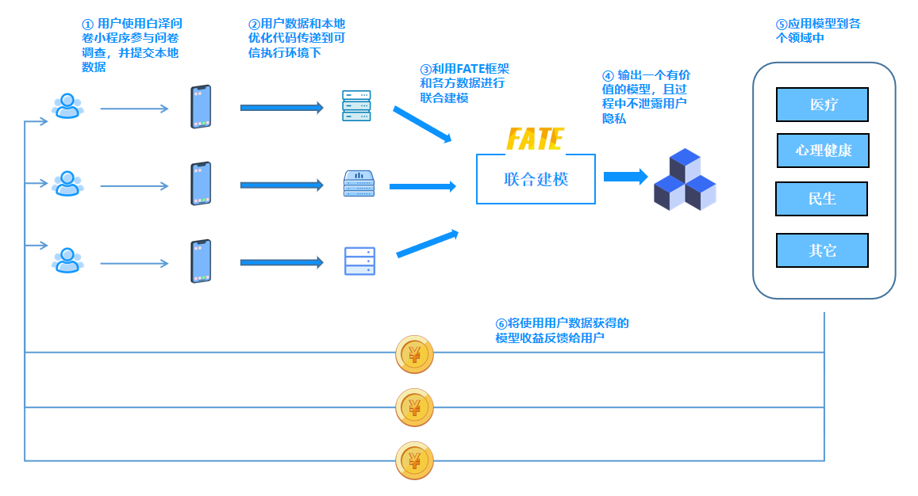
FinTechathon
1.总体实现方案

Slide 16
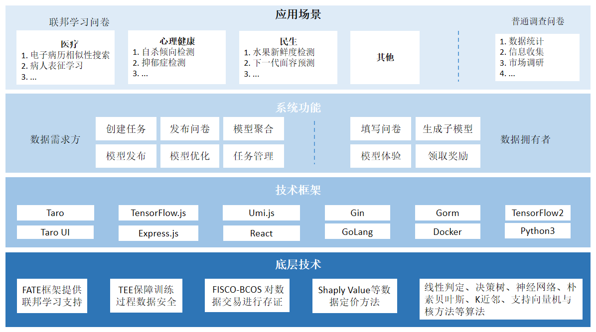
FinTechathon
2. 系统总体架构

Slide 17
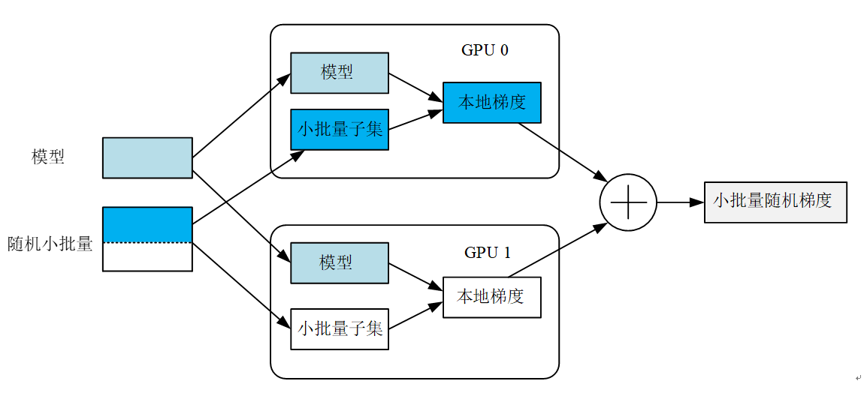
FinTechathon
3. The ascending shaply algorithm（数据定价方案）
对Shapley算法进行改进
白泽星

Slide 18
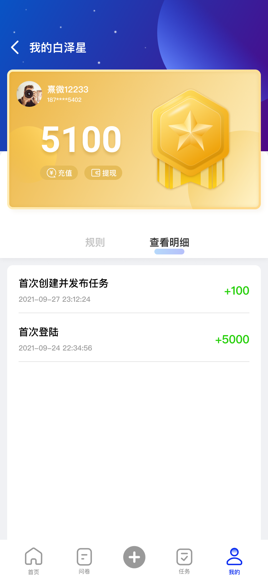
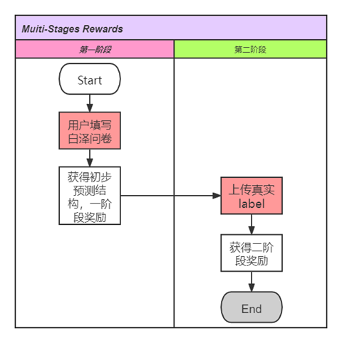
FinTechathon
4.Muiti-Stages rewards（数据奖励方案）

Slide 19
Part4. 商业价值

Slide 20
FinTechathon
商业价值
首个面向C端用户的联邦学习工具类应用
小型数据交易市场
模型体验社区
建模方获取高质量数据
聚合进程可视化
大型机构间联合建模的联邦学习平台的补充
数据积累
数据集规范流转
本地检测
检测结果保密

Slide 21
Part5. 产品规划

Slide 22

FinTechathon
规划与展望
优化提升
技术赋能
定制化
一是精准投放
二是把控数据质量
三是加速数据回收
区块链
医院
政府
数据的使用与操作记录上链
可信计算
可靠容器，保护数据隐私性与机密性

Slide 23

感谢各位老师！
请各位老师提出宝贵意见！

Slide 24


